Slide 1
5조 프로젝트 계획서
외5명

Slide 2
1-1.개요
공유경제?
물품을 소유의 개념이 아닌 서로 대여해 주고 차용해 쓰는 개념으로 인식하여 경제활동을 하는 것

Slide 3
1-2.개요
위치를 기반으로 자주 사용하지 않는 물품이나 장소를 필요로 하는 사람에게 대여료를 받고 대여해주는 서비스
누구나 쉽게 빌리고 누구나 쉽게 빌려줄 수 있는 서비스
보증금 시스템을 통해 도난이나 파손 최소
계약서,합의서 작성 기능을 통한 고객간 원만한 거래 유지

Slide 4
1-3.개요
내가 자주 사용하지 않는 물품이나 장소 가 누군가에게는 꼭 필요할수도 있음
ex)아이스박스,가방,낚시대,장난감,의류,자전거,연습실,원룸 등
빌리는사람 – 합리적인 가격으로 물품이나 장소이용
빌려주는사람 – 대여료를 받아 금전적 이익

Slide 5
2.핵심기능 프로세스
보증금
거래가 끝나면 다시 돌려받는 형태
문제가 있을 시 빌린것에 대한 보상 가능
믿고 빌려줄 수 있음
빌리는사람
빌려주는사람
저렴하게 대여 가능

Slide 6
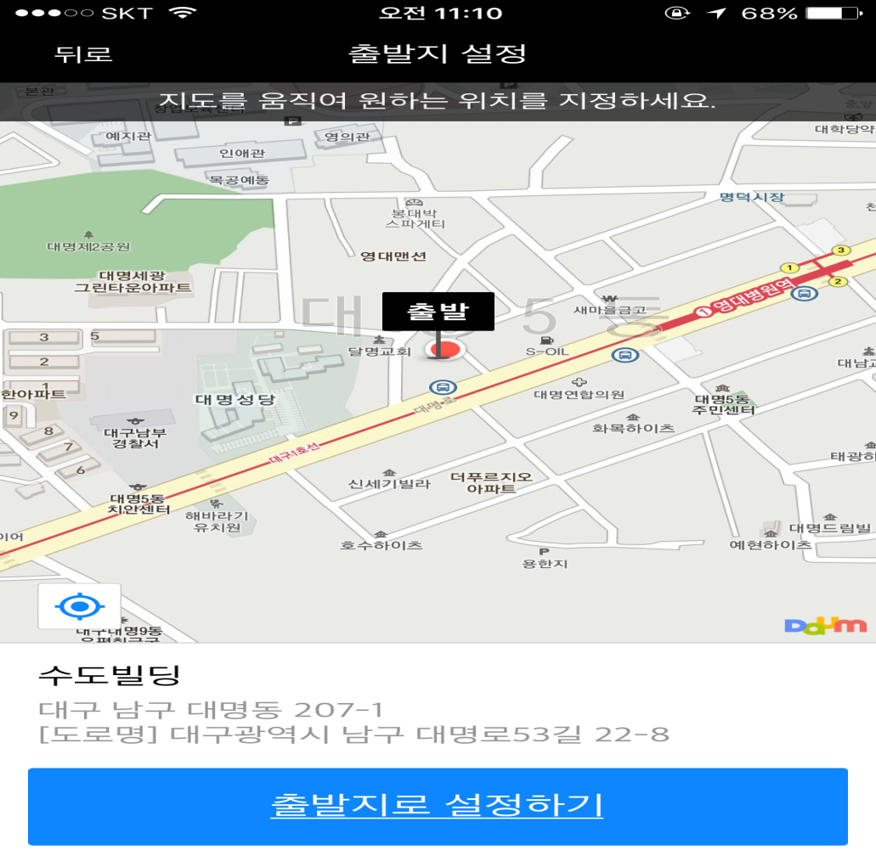
3.주요기능
지도를 움직여 핀 위치를 조정해 가장 가까운 대여가능 물품 조회 기능

Slide 7
3.1주요기능
온라인 계약서, 합의서 작성 기능
계약서 : 기존 등록한 글과 다르게 서로 협의를 한 후 대여를 진행했을 시
금액 등의 차이가 있을 수 있으므로, 한쪽이 대여계약서를 작성한 후
둘 모두의 승인이 있으면 원래 시스템대로 처리가 가능
합의서 : 대여를 했을 때 발생한 파손 또는 분실 등의 문제가 발생했을 시
문제를 해결하기 위한 서로의 합의 후 보증금을 통한 보상이 생길 경우
합의서를 작성하여 둘 모두의 승인이 있으면 관리자에게 전송되고
그에따른 처리가 가능

Slide 8
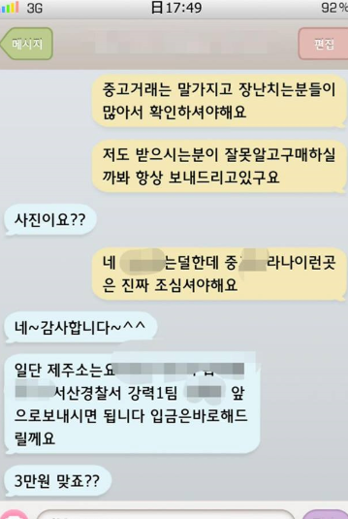
3.2주요기능
판매자와 1:1 채팅 신청 기능

Slide 9
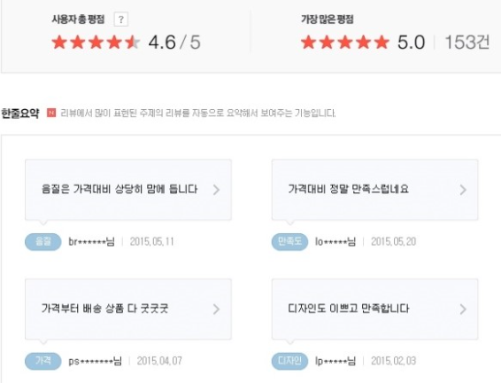
3.3주요기능
각 개인의 평점기능 및 신용을 등급별로 나누어 물품 대여시 보증금 감소 기능
(신용등급 ↑ => 보증금 % ↓)
ex)대여료가 1일에3천원, 보증금 100000원인 물품일 경우
기본등급 – 보증금 전액 입금시 물품대여가능
골드등급 – 보증금 70% 입금시 물품대여 가능

Slide 10
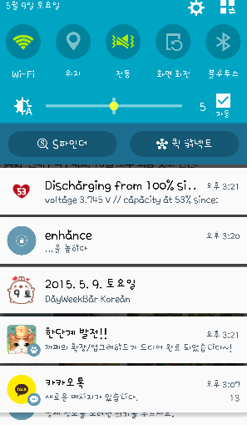
3.4주요기능
반납 예정일 전날 빌려준 사람과 빌린 사람에게 푸쉬 알림을 통해 반납일을 알려주는 기능

Slide 11
3.5그외기능
예약기능 - 물품이 대여중일 경우 반납예정일 다음 날짜로부터예약 할수있음 (예약 당일 전 푸쉬알림)
신고접수 기능을 통한 문제 발생시 즉각 개인정보및 관련 계약서 등 자료 전송기능
직거래 시 거래장소 까지 가는 길안내 기능
빌려주는 사람은 물품 대여비를 경매형식 으로 물품등록 가능
빌리는 사람은 역경매 시스템으로 합리적인 가격에 물품 대여 가능
빌려 사용해본 후 구매를 하고 싶을 시 구매 전환 기능

Slide 12
4.서비스 사례
휴가 기념 해외여행 계획을 잡은 김XX(35)씨.. 짐이 예상보다 많아 큰 캐리어가 필요!! 새로 구매하자니 부담되고 주위에는 빌릴만한 사람이없다…..
1.검색:케리어 대여해주는 사람이 있는지 검색
2.채팅신청:대화 통해 직거래or택배거래 선택
3.보증금 입금 (빌려주는사람에게입금x)
4.물품 수령후 이용후 대여료 지불
5.물품 반납후 확인되면 보증금 지급 (일정의 수수료 제외)

Slide 13
4.1서비스사례
서울에서 사는 박XX(41)씨… 대구에 볼일이있어 4~5일정도 있어야하는 상황 숙박업소를 이용할려니 비용이 부담이 되고 지인도 없는상황…..
대구에 사는 대학생 김XX(25)씨…취업으로 인해 자취방은 비어있지만 계약으로 인해 어쩔수없이 내고있는 월세가 너무 아까운 상황……
용돈 벌이 가능
합리적인 가격

Slide 14
4.2서비스사례
B씨에게 3일동안 노트북 대여한 A씨… 갑자기 급하게 일이 생겨 2일 더 이용해야할 상황…
1.B씨에게 기간연장요청
2. B씨 승인시 계약서 작성 기능
3.계약서 작성후 2일더 이용하고 반납완료

Slide 15
4.3서비스사례
A씨에게 자전거를 3일간 빌려주기로한 B씨 반납일이 지났지만 연락이안되 답답한 상황인데….
1.신고접수
2.사건확인후 A씨에게 받은 보증금을 B씨에게 지급
3.B씨가 법적 처벌 및 민사소송 원할시 여러 증거자료 제공 함으로써 적극적으로 사건해결에 개입

